Slide 1
Finanças Públicas
As atividades financeiras do Estado.
Atribuições econômicas do Estado.
Formulação de políticas públicas.
Serviços públicos.

Slide 2
Introdução
Para prover recursos públicos o Estado deve financiá-los, ou seja, pagá-los.
Principais atividades: obtenção, gestão e aplicação dos recursos financeiros.
O que é mais importante? Investir na educação ou na saúde? Como priorizar os investimentos? Existem leis?

Slide 3
Atividades financeiras do Estado
A coletividade implicava respeitar limites impostos por normas comuns a todos.
O Estado existe para promover o bem comum e para suprir as necessidades públicas.
Segurança pública; Saúde; Assistência social; Educação; Construção de vias públicas, etc...

Slide 4
Atividades financeiras do Estado
São os atos voltados para:
Receita: Obtenção de recursos.
Gestão: Administração de recursos e patrimônio.
Despesas: Aplicação de recursos.

Slide 5
Atividades financeiras do Estado
Fenômenos financeiros
São ações de natureza econômica, jurídica e política que visam prover os serviços públicos.
Para analisar esses fenômenos, existem inúmeros teorias que propõe diferentes entendimentos sobre o tema, vamos acompanhá-las:

Slide 6
Atividades financeiras do Estado
Teoria da troca: Estado presta o serviço e os cidadãos pagam por eles, por meio dos impostos.
Teoria da repartição de encargos: o Estado deve somar as despesas públicas e logo depois dividi-las de maneira igual com a sociedade.
Teoria do consumo: as receitas (tributárias e não tributárias) são arrecadadas com o objetivo de manter os encargos sociais.

Slide 7
Atividades financeiras do Estado
Teoria cooperativista: todos os contribuintes participam e se beneficiam dos serviços públicos, a um custo mínimo.
Teoria do sistema de preços: o Estado presta os serviços e cobra o pagamento dos cidadãos.
Teoria da produtividade marginal: todas as despesas com as necessidades públicas devem ser atendidas integralmente.

Slide 8
Atividades financeiras do Estado
Teoria estatal: o poder tributário do Estado para criar e cobrar impostos da população, visando atender as necessidades públicas.
Teoria da luta de classes: foco nos interesses das classes dominantes, sempre desfavorecendo os mais frágeis (Marx).
Teoria da Circulação: responsabilidade de receber as riquezas dos cidadãos e redistribuir em prol da coletividade.

Slide 9
Atribuições econômicas do Estado
Após a crise de 1929, ganhou força que o Estado deve intervir na economia, principalmente para inibir:
Existência de monopólios naturais;
Existência de bens públicos;
Externalidades;
Desenvolvimento, emprego e estabilidade.

Slide 10
Atribuições econômicas do Estado
Função Alocativa
Empregar uma parcela dos recursos da economia para oferecer bens e serviços públicos, porém com valor ou quantidade não entendidos como bons do ponto de vista social.
Ex: Oferta de bens públicos; desenvolvimento, semipúblicos, etc...

Slide 11
Atribuições econômicas do Estado
Função Distributiva
O papel de redistribuição da renda, por meio das transferências constitucionais dos impostos e dos subsídios do governo.
O governo intervém na economia com o objetivo de corrigir a desigualdade na divisão de renda nacional.
Ex: Bolsa Família, Bolsa Escola, etc...

Slide 12
Atribuições econômicas do Estado
Função Estabilizadora
Diante da incapacidade do mercado de se autoajustar, faz-se necessário aplicar diversas políticas econômicas, a fim de promover o emprego, o desenvolvimento e a estabilidade.
Ex: Política fiscal; Econômica, etc...

Slide 13
Atribuições econômicas do Estado
Lei de Wagner
“Os gastos públicos cresceriam inevitavelmente mais rápido do que a renda nacional em qualquer estado progressista.”
Fatores: Demografia, Envelhecimento da população, Urbanização e Aumentos do serviços públicos.

Slide 14
Formulação de Políticas Públicas
1ª CLASSIFICAÇÃO
Políticas sociais: saúde, assistência, habitação, educação, emprego, renda ou previdência.
Políticas macroeconômicas: fiscal, monetária, cambial, industrial.
Outras: científica e tecnológica, cultural, agrícola, agrária.

Slide 15
Formulação de Políticas Públicas
2ª CLASSIFICAÇÃO
Políticas distributivas: beneficiam a maioria das pessoas sem conflitos.
Políticas redistributivas: alguns perdem para que outros ganhem.
Políticas regulatórias: definição de ordens pensando na ética nacional.
Políticas constitutivas ou estruturadoras: são as bases para as demais políticas.

Slide 16
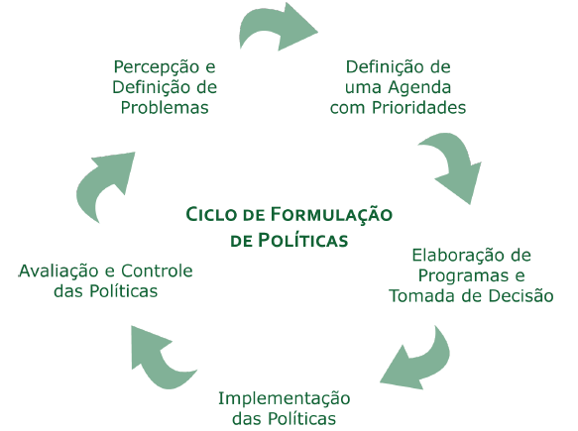
Formulação de Políticas Públicas
CICLO DE FORMULAÇÃO DE PPs

Slide 17
Serviços públicos
Princípios dos serviços públicos:
Supremacia do interesse público;
Continuidade;
Transparência;
Igualdade;
Mutabilidade do regime jurídico;
Modicidade.

Slide 18
Serviços públicos
Objetos de concessão segundo a CF 88
Serviço público: delegar a um particular apenas a execução do serviço público, e não a titularidade. Ex: Telefonia.
Obras públicas: Executar uma obra ou explorar um serviço. Ex: Pedágio.
Uso do bem público: transfere ao particular o uso de um bem público conforme a sua destinação social. Ex: Prédios para ONGs.

Slide 19
Conclusão
Atividades financeiras inerentes ao Estado.
Funções econômicas do Estado.
Serviços públicos e Políticas públicas.

